Slide 1
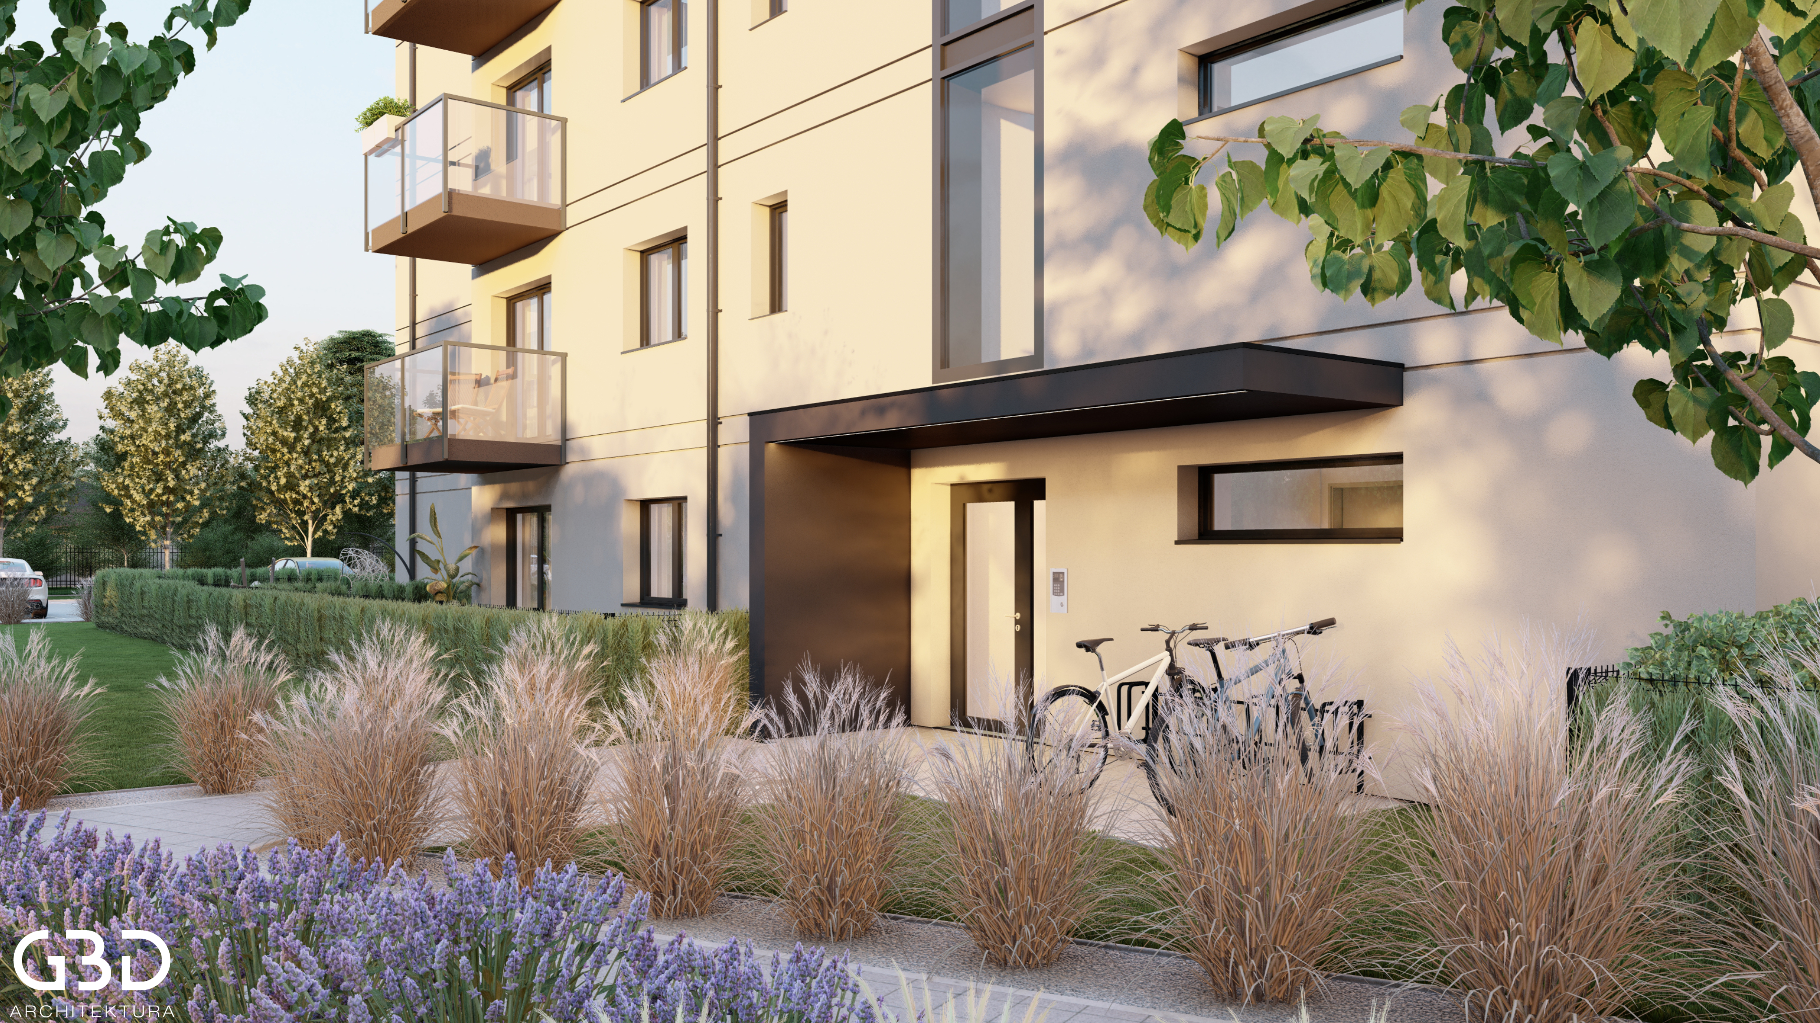
Człuchów, 04.03.2025

Slide 2
Co to jest sim?
Społeczna Inicjatywa Mieszkaniowa, czyli SIM, to spółka realizująca budownictwo społeczne.
Jej zadaniem jest budowanie mieszkań na wynajem o umiarkowanym czynszu.
SIM-y to tzw. spółki not for profit budujące mieszkania społeczne.

Slide 3
CO TO JEST SIM ?
SIM KZN Pomorze sp. z o.o.
Wspólnicy: KZN oraz gminy: Cedry Wielkie, Czersk, Miasto Człuchów, Dzierzgoń, Gniew, Kępice, Kobylnica, Kolbudy, Kościerzyna, Nowy Staw, Miasto Malbork, Miłoradz, Pelplin, Prabuty Miasto Pruszcz Gdański, Pszczółki, Stary Dzierzgoń, Suchy Dąb i Trąbki Wielkie.

Slide 4
Dla kogo mieszkania w sim?
Dla osób i rodzin nie posiadających własnego mieszkania, które dysponują środkami na regularne opłacanie czynszu, jednak ich dochody są za niskie na zaciągnięcie kredytu hipotecznego na mieszkanie.

Slide 5
Dla kogo mieszkania w sim?
Dla osób, które nie mają zdolności kredytowej, a mają tzw. “zdolność czynszową”;
Dla osób, których dochody są zbyt wysokie, by przyznano im lokal komunalny;
Dla osób, które nie posiadają tytułu prawnego do lokalu mieszkalnego w Człuchowie.

Slide 6
Korzyści z bycia najemcą sim
możliwość zamieszkania w SIM bez konieczności zaciągania kredytu;
wniesienie partycypacji w wysokości 15% kosztów budowy lokalu mieszkalnego;
konkurencyjne stawki czynszu – niższe niż na rynku komercyjnym;
możliwość zmiany umowy najmu na umowę najmu z dojściem do własności.

Slide 7
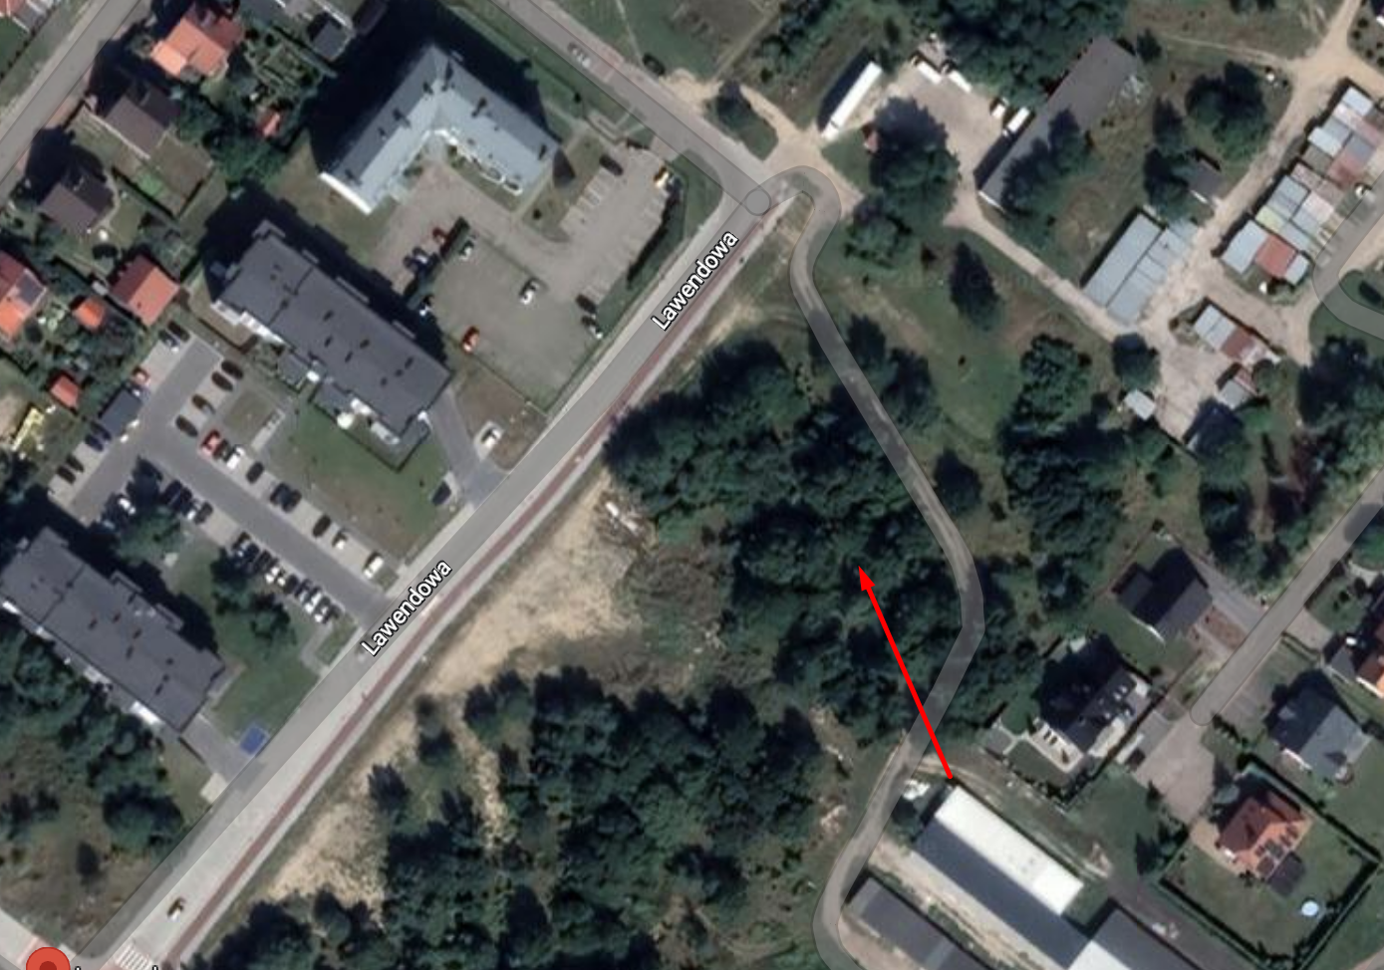
Gdzie budujemy w CZŁUCHOWIE ?
działki 1281/1, 751/42

Slide 8
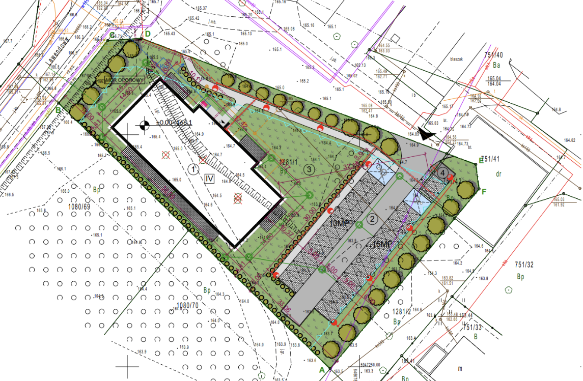
Co budujemy w Człuchowie?
Zagospodarowanie terenu

Slide 9
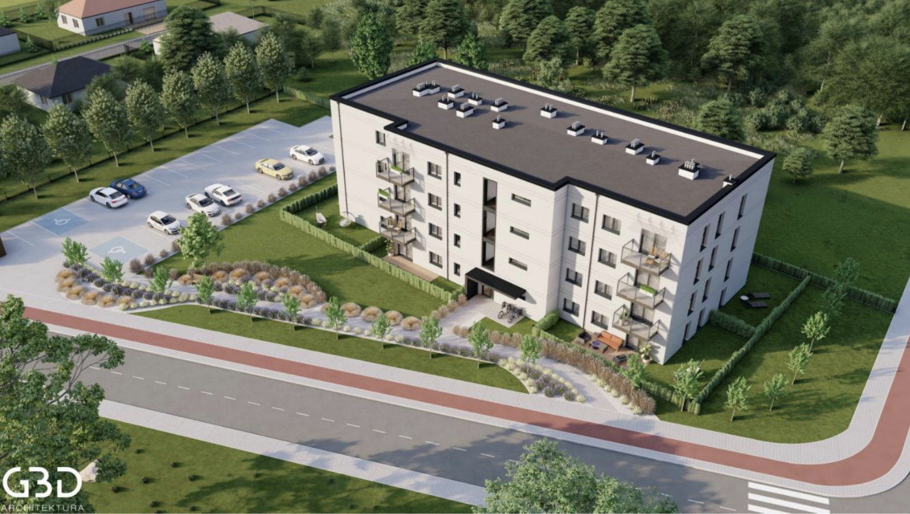
Co budujemy w Człuchowie?
Budynek wielorodzinny niepodpiwniczony wraz z infrastrukturą techniczną, parkingiem, instalacjami zewnętrznymi, przyłączami
Budynek zaprojektowano jako 4-kondygnacyjny z 1 klatką
Na każdym piętrze zaprojektowano: 7 lokali mieszkalnych, w tym: 1 lokal 4-pokojowy, 3 lokale 3-pokojowe oraz 3 lokale 2-pokojowe.
Na każdym piętrze jeden lokal mieszkalny będzie dostosowany dla zamieszkania przez osoby niepełnosprawne.

Slide 10
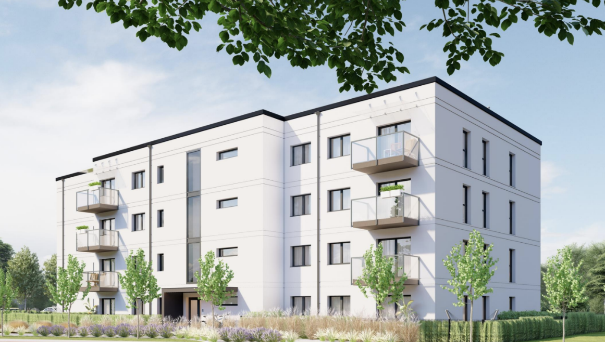
co budujemy w Człuchowie ?
28 lokali mieszkalnych
28 komórek lokatorskich
4 kondygnacje nadziemne
1 klatka
1 dźwig osobowy
28 miejsc parkingowych

Slide 11
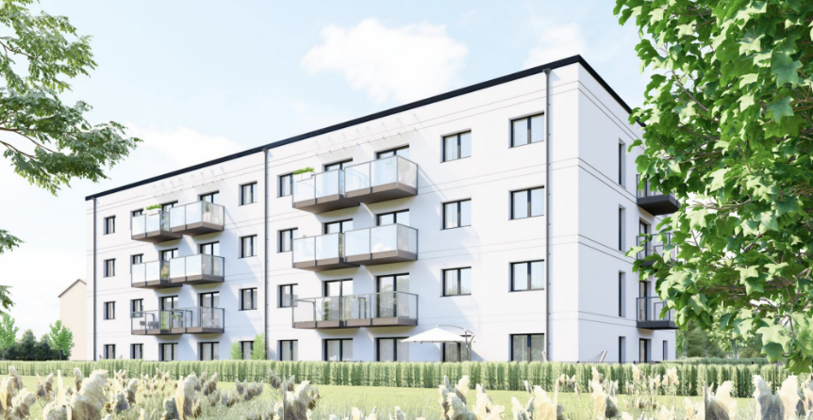
Szacowany Koszt inwestycji
ok. 10.500.000 zł brutto

Slide 12
JAKIE MIESZKANIA ?
Powierzchnia lokali od 42 do 76 m²
Komórki lokatorskie na każdym piętrze

Slide 13
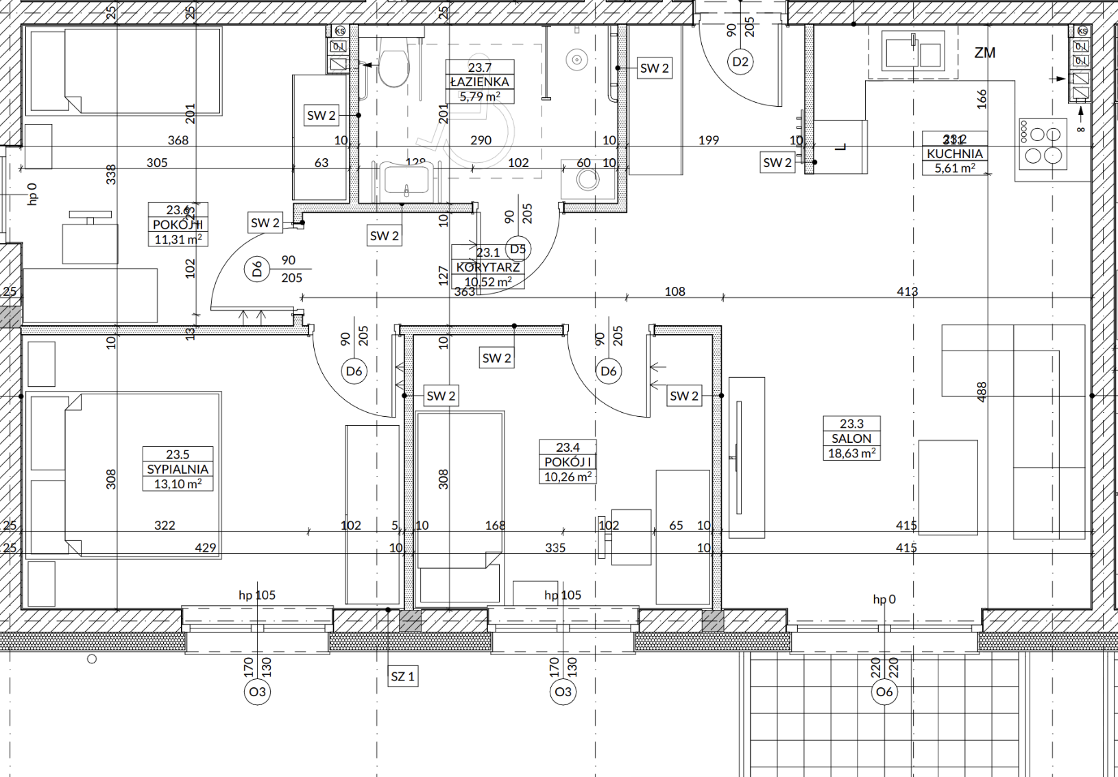
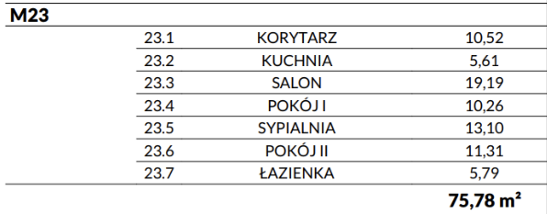
Przykładowe mieszkanie

Slide 14
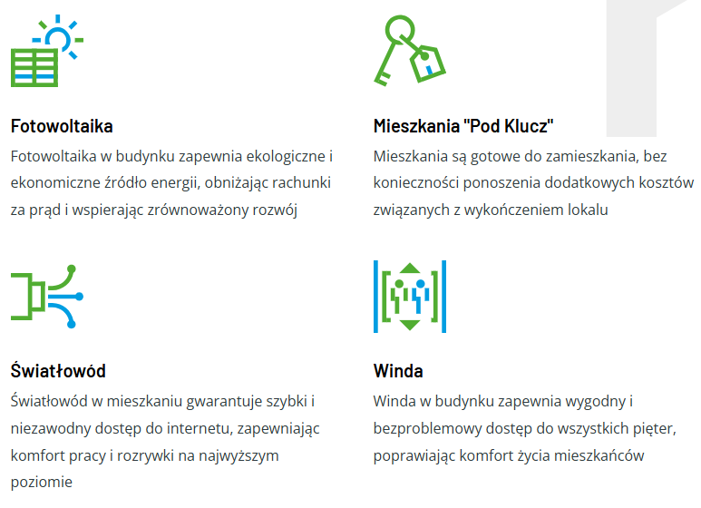
STANDARD WYKOŃCZENIA

Slide 15
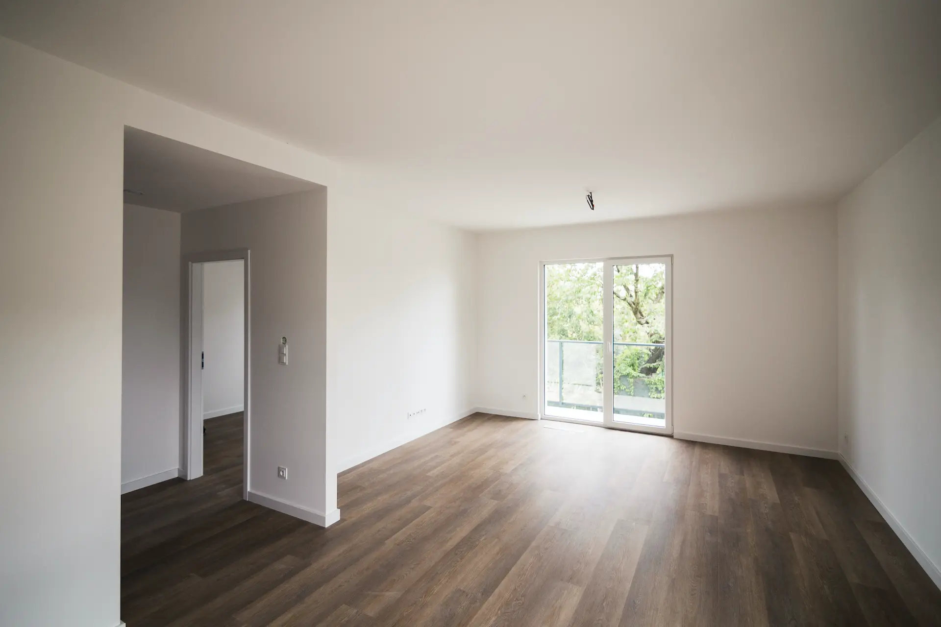

Slide 16
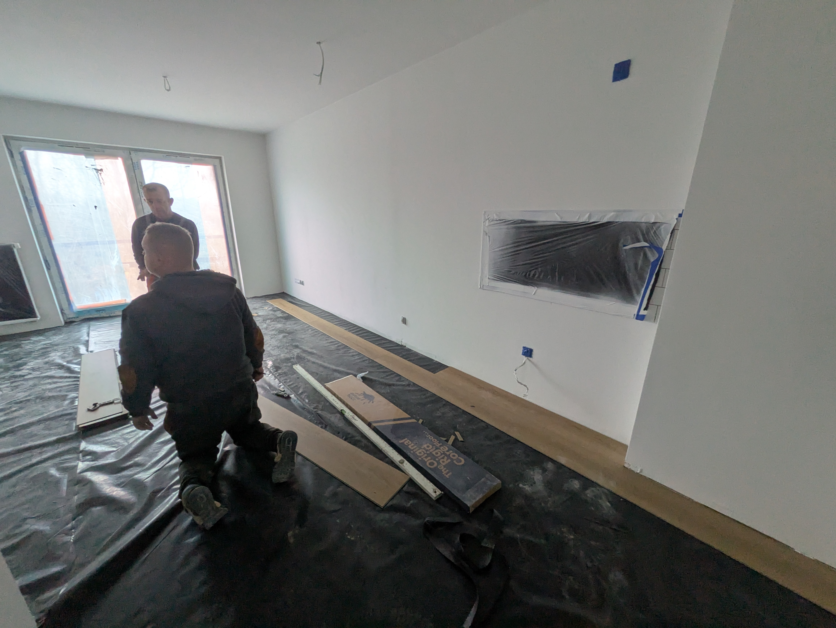

Slide 17
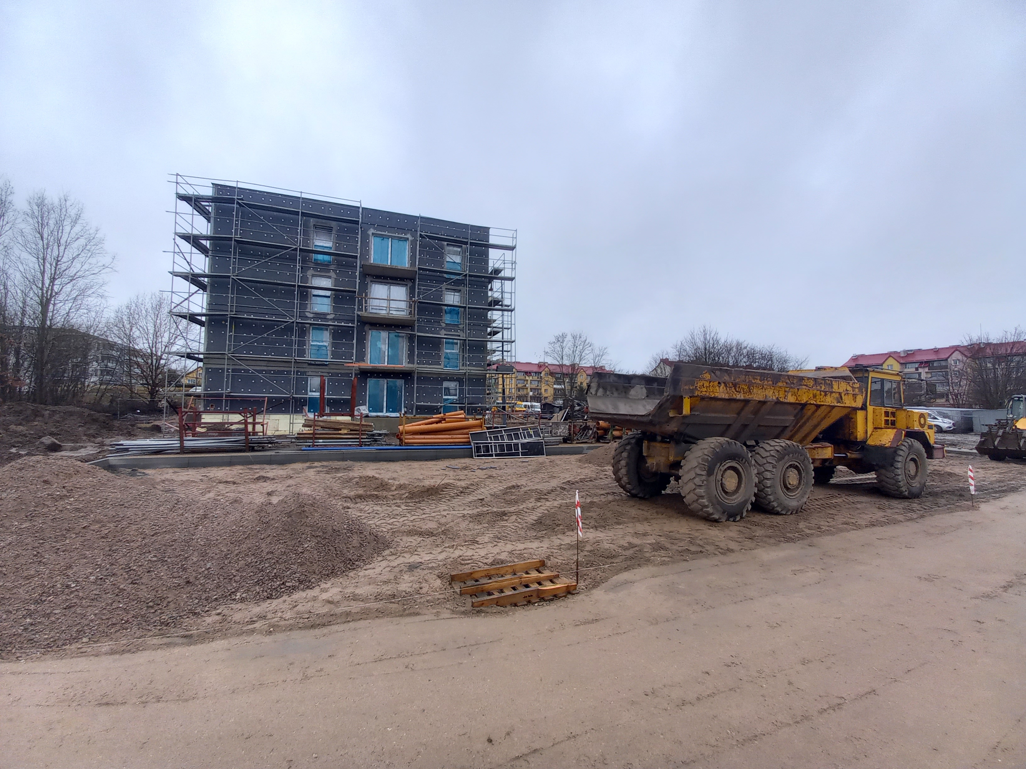

Slide 18
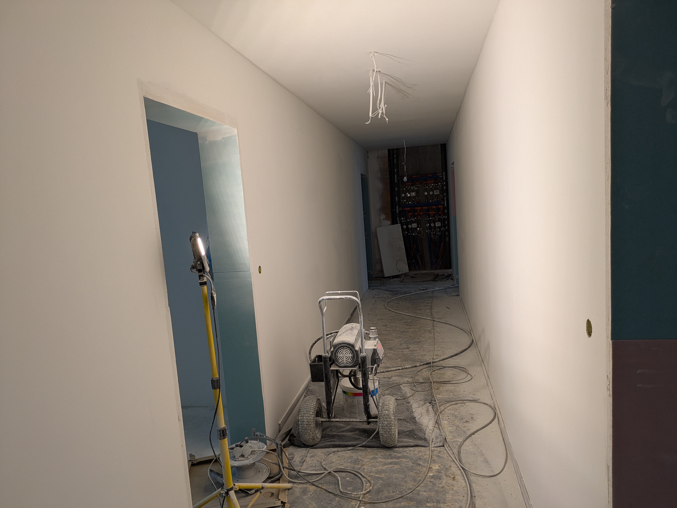

Slide 19
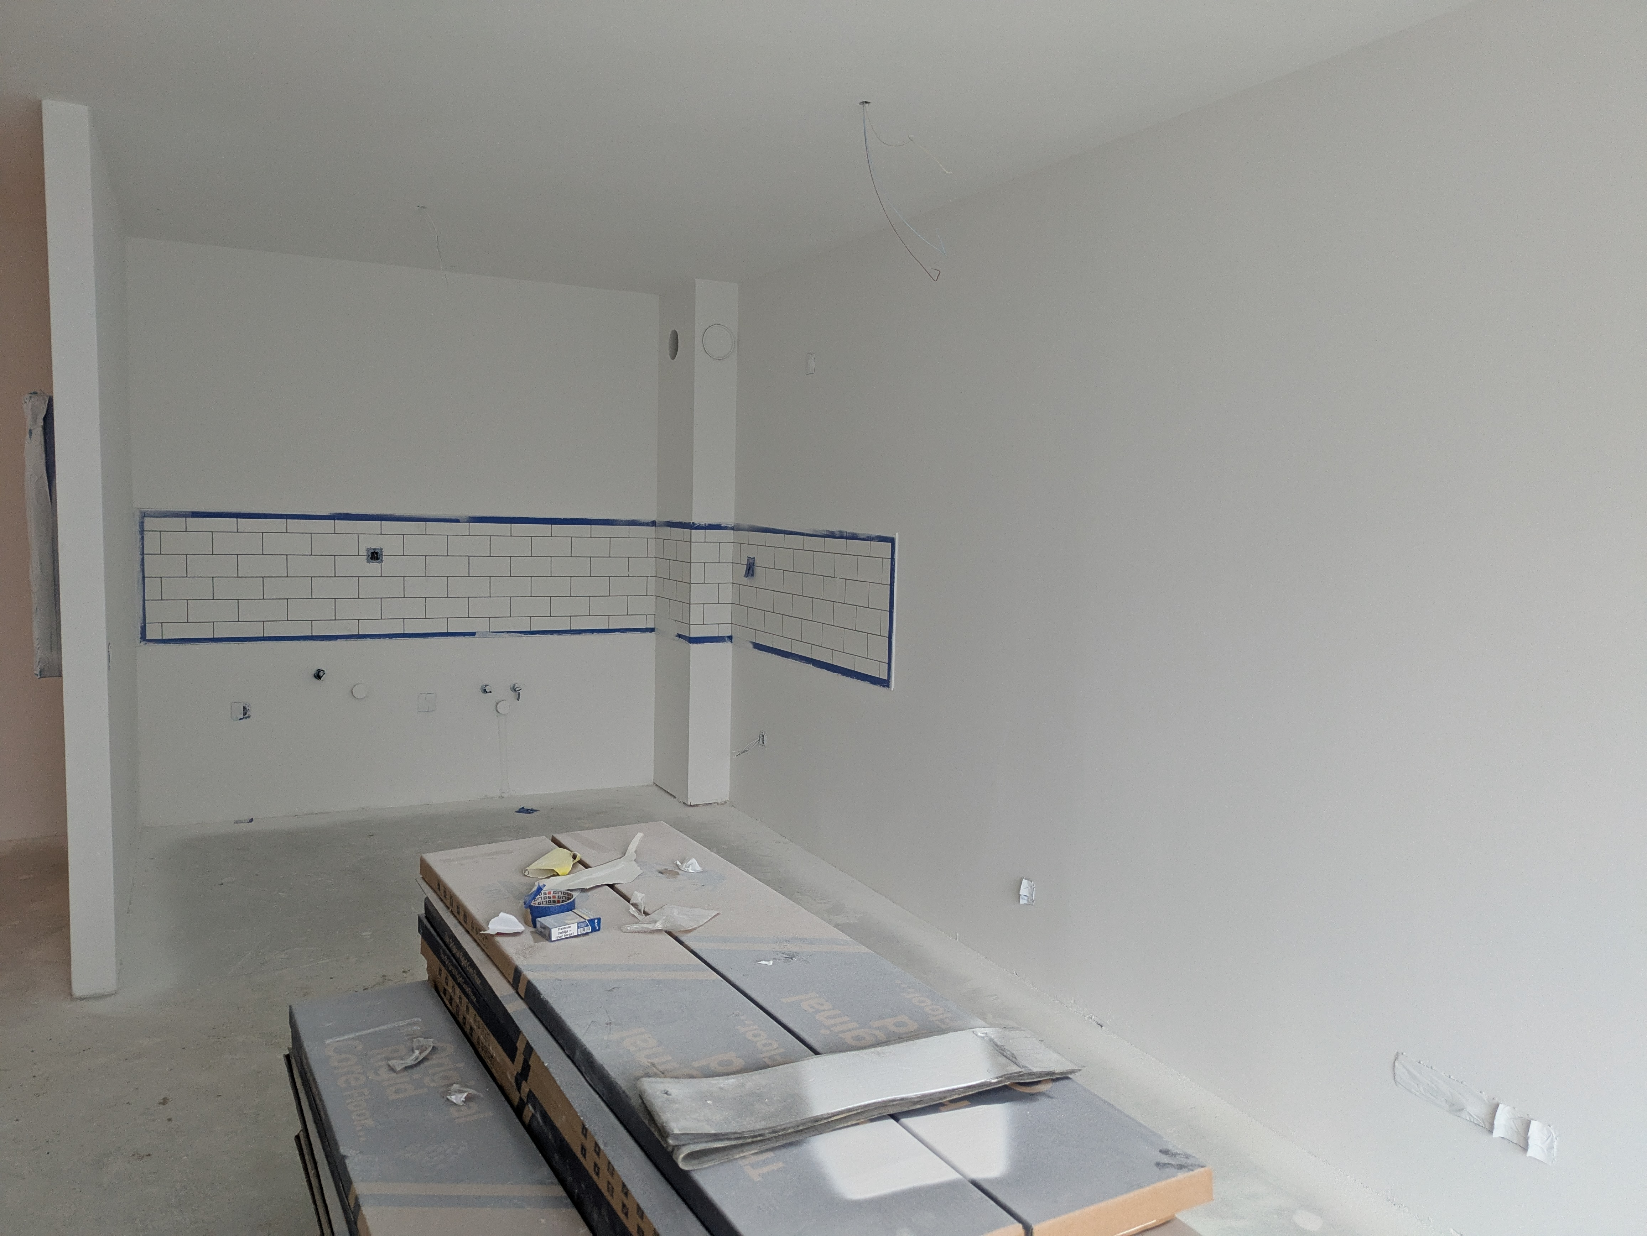

Slide 20
Zakończenie budowy 05.05.2025 r
Zaawansowanie robót na 28.02.2025 – 74%

Slide 21
Ile zapłacę za czynsz ?
Szacunkowy planowany czynsz:
2025 - 22,00 zł/m²
2026 - 16,50 zł/m2

Slide 22
Przykładowy czynsz miesięczny
42 m² x 22 zł/m² = 924,00 zł m-c
76 m² x 22 zł/m² = 1672,00 zł m-c

Slide 23
Prognozowana partycypacja
ok. 1055 zł za 1m²

Slide 24
Prognozowana partycypacja
Partycypacja to 15 % kosztów inwestycji
Dla mieszkania o powierzchni 42m²
kwota partycypacji to:
44.100 zł

Slide 25
KIEDY RUSZY NABÓR WNIOSKÓW
o zawarcie umowy najmu lokalu mieszkalnego w ramach inwestycji realizowanej przez Społeczną Inicjatywę Mieszkaniową?

Slide 26
Dzień otwarty budowy 14.03.2025 – 15:00
Społeczna inicjatywa MIESZKANIOWA SIM KZN POMORZE Sp. z o.o.

